Slide 1
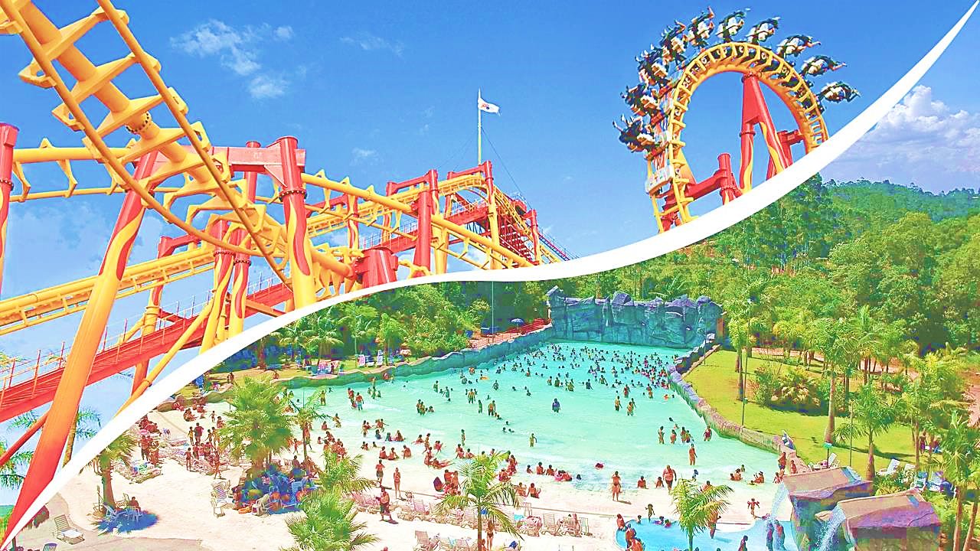

7ª Mesa do 1º Ciclo
Debates sobre Turismo
O papel dos parques como indutores do turismo de lazer: estratégias para a ampliação de turistas nacionais e internacionais".
Carolina Negri
diretora SINDEPAT

Slide 2



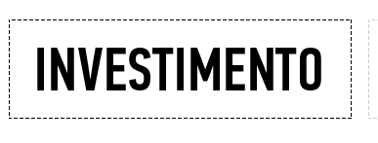
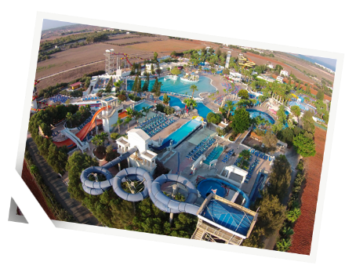
Parques temáticos requerem vultuosos investimentos (capital intensivo)
O retorno financeiro se dá a longo prazo
Há a necessidade imperiosa de renovação constante
EQUIPAMENTOS PARA PARQUES TEMÁTICOS
Forte dependência de equipamentos importados, sem similar nacional
São considerados como bens de consumo, quando na realidade são bens de capital
Alta tecnologia e extrema segurança

Slide 3



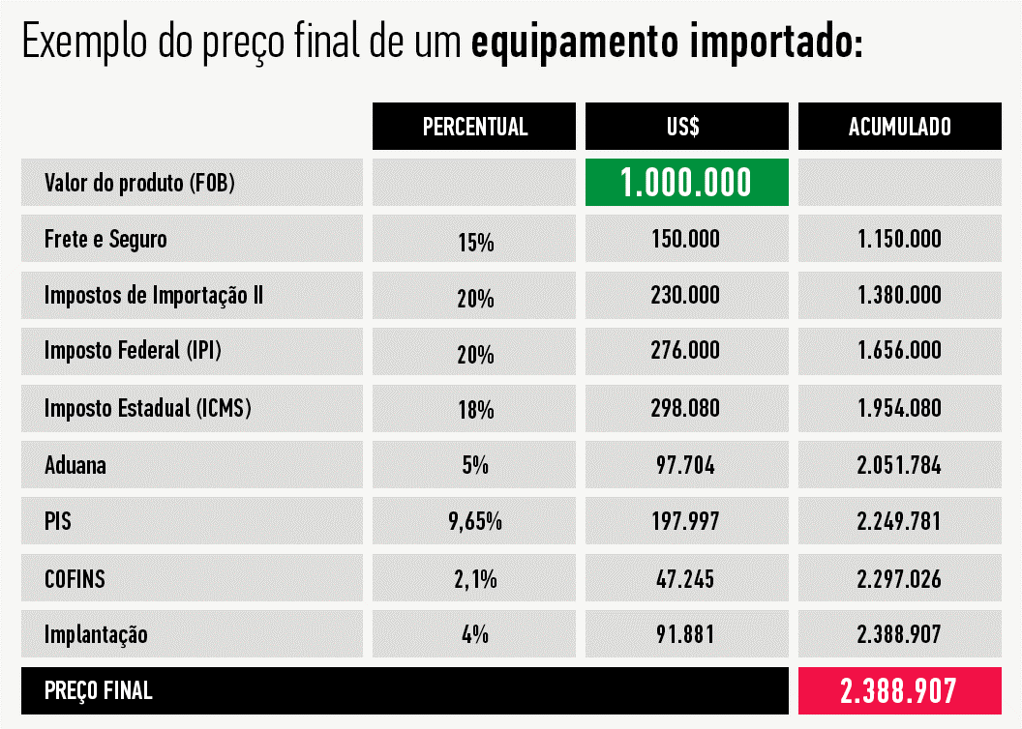
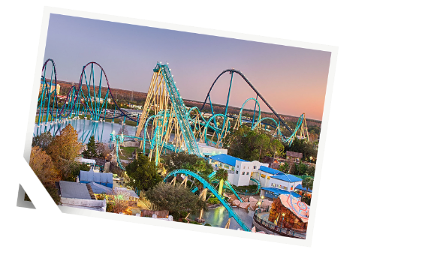
Até JAN/20, equipamentos para parques tinham II de 20%

Slide 4
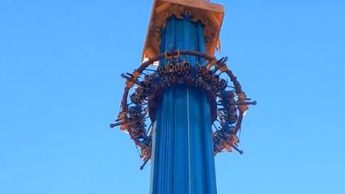
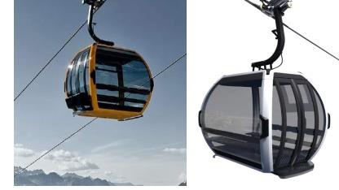
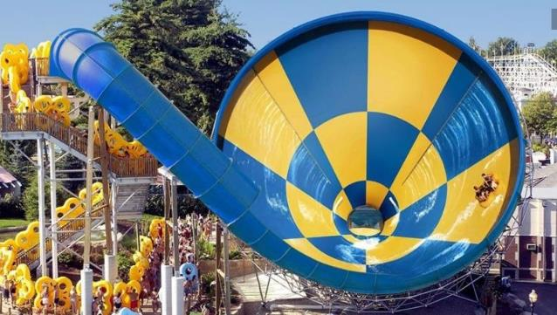
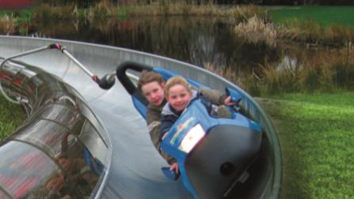
O QUE
IMPORTAMOS?

Slide 5
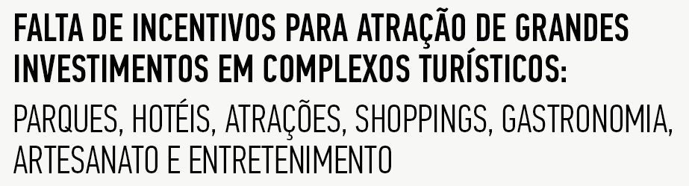



Slide 6
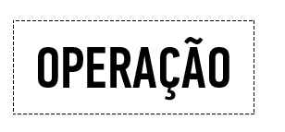
Grande gerador de empregos, com número de empregados muito elevado
Custo fixo com pessoal e utilidades (energia elétrica) é altíssimo
Altos custos trabalhistas (judiciário)
Alta carga tributária
Forte sazonalidade, com curto período de férias escolares
Leis de meia-entrada em todas as esferas

Slide 7
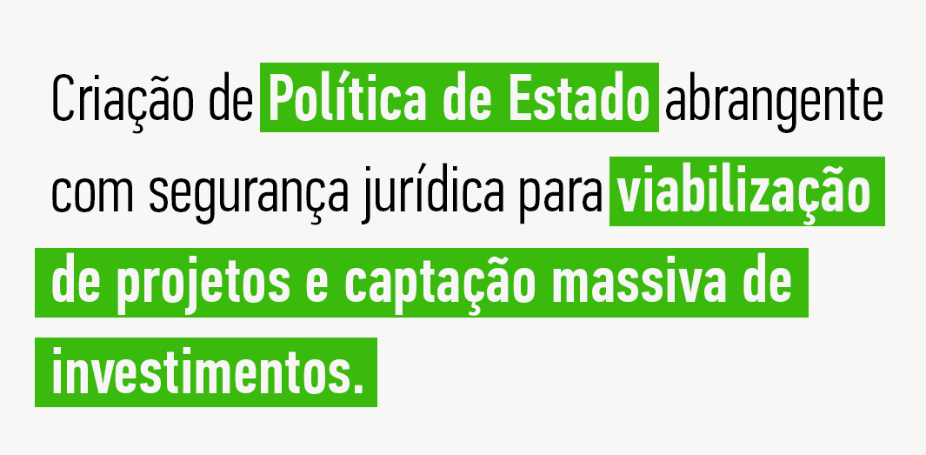

Melhoria da competitividade dos produtos já existentes, bem como estimular novos investimentos para desenvolvimento de novos destinos, com novos hotéis e resorts, novos prestadores de serviços, outros atrativos, e assim promover o desenvolvimento de regiões, com geração de emprego e renda

Slide 8

CONTEXTO ATUAL
IMPACTOS COVID – 19

Slide 9
PARQUES E ATRAÇÕES
CATALISADOR DE DESENVOLVIMENTO ECONÔMICO E SOCIAL EM TODAS AS REGIÕES DO PAÍS
PERFIL DAS
EMPRESAS
CARACTERÍSTICAS
DO SETOR
IMPACTO DA PANDEMIA
TOTAL DAS EMPRESAS
1.500
PORTE DAS EMPRESAS:
(Classificação IBGE)
Micro/Pequena: 79%
Média/Grande: 21%
(RFB – maio/2020)
Obs.: Média e Grande são responsáveis por:
70% do faturamento
60% dos empregos
(Estimativa Adibra e Sindepat)
QUEDA NO FATURAMENTO 2020/2019
- 70% a -75%
(Adibra e Sindepat)
% DE POSTOS DE TRABALHOS PERDIDOS
- 25%
(Adibra e Sindepat)
OPERAÇÃO DIVERSIFICADA:
PARQUES TEMÁTICOS, NATURAIS, DE DIVERSÃO, AQUÁTICOS
EMPREEDIMENTOS DE ENTRETENIMENTO
(indoor e outdoor)
MUITOS SÃO A MOTIVAÇÃO PRINCIPAL DO TURISTA PARA REALIZAÇÃO DE VIAGENS
-
INTENSIVO EM MDO
Entre 35-45% dos custos – folha de pagamento

Slide 10




O SETOR DE PARQUES
DURANTE A PANDEMIA
100%
DOS EMPREENDIMENTOS
FICARAM FECHADOS
SEM
POSSIBILIDADE
DE DELIVERY
ATIVOS
COM ALTO CUSTO FIXO,
MESMO PARALISADO,
MANUTENÇÃO OBRIGATÓRIA e INOVAÇÃO CONSTANTE
NÃO HÁ
POSSIBILIDADE DE ESTOCAR PRODUTOS

Slide 11
OS PILARES DO SETOR DE TURISMO
FORAM EXTREMAMENTE IMPACTADOS
PELA PANDEMIA
COMPARATIVO DO FATURAMENTO mar2020-fev2021/mar2019-fev2020
EVENTOS
PARQUES E
ATRAÇÃO
AGENCIAMENTO
HOSPEDAGEM
NAVIOS DE CRUZEIROS
-95%
-72%
-60%
-65%
-100%
Fonte: Estimativa indicada pelos segmentos que compõem o G20+

Slide 12
Redução na malha aérea impacta o acesso da demanda aos destinos
Consumidores ainda não estão seguros
Protocolos de biossegurança acarretou em custos adicionais.
Operação com restrições, com capacidade de atendimento reduzida.
Parte das empresas ainda paralisadas, sem perspectiva de reabertura.

Slide 13
PRECISAMOS DE AÇÕES ESPECÍFICAS PARA O
SETOR SOBREVIVER, SE RECUPERAR E CRESCER
# 1 CURTO PRAZO
# 2 MÉDIO PRAZO
# 3 LONGO PRAZO
SOBREVIVER E
RECUPERAR
ALÍVIO FISCAL | PL 5638
ESTÍMULO À DEMANDA
- Programas para aumentar a base de consumidores de viagens e turismo
(EX.: Voucher)
REORGANIZAR
LEI GERAL DO
TURISMO
DEMANDAS TRABALHISTAS
CRESCER
REFORMA
TRIBUTÁRIA
AMBIENTE DE NEGÓCIO/ CUSTO BRASIL
Notes:
Inserir os pontos do PL5638

Slide 14
“
O turismo tem papel fundamental
no desenvolvimento regional, e os parques podem ser vetores desse desenvolvimento.
”

